Slide 1
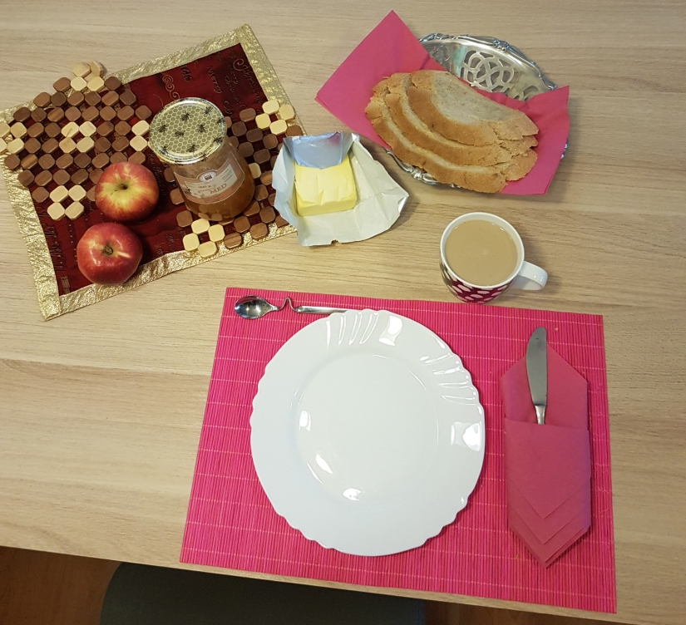
TRAJNOSTNO RAVNANJE Z ODPADKI – KAKO NEUPORABNIM TEKSTILIJAM DATI NOVO ŽIVLJENE
Učenci 6. razreda so v okviru TD Živim zdravo, na dan Tradicionalnega slovenskega zajtrka, ko je delo potekalo na daljavo, izdelali PREDPASNIK za rabo pri praktičnem delu pouka gospodinjstvo ter v domači kuhinji.
Predpasnike so izdelali iz raznih tekstilnih izdelkov, ki niso bili več uporabni.
Vodja dneva dejavnosti: Anja Novak (učiteljica gospodinjstva) Domžale, 21. 11. 2020

Slide 2
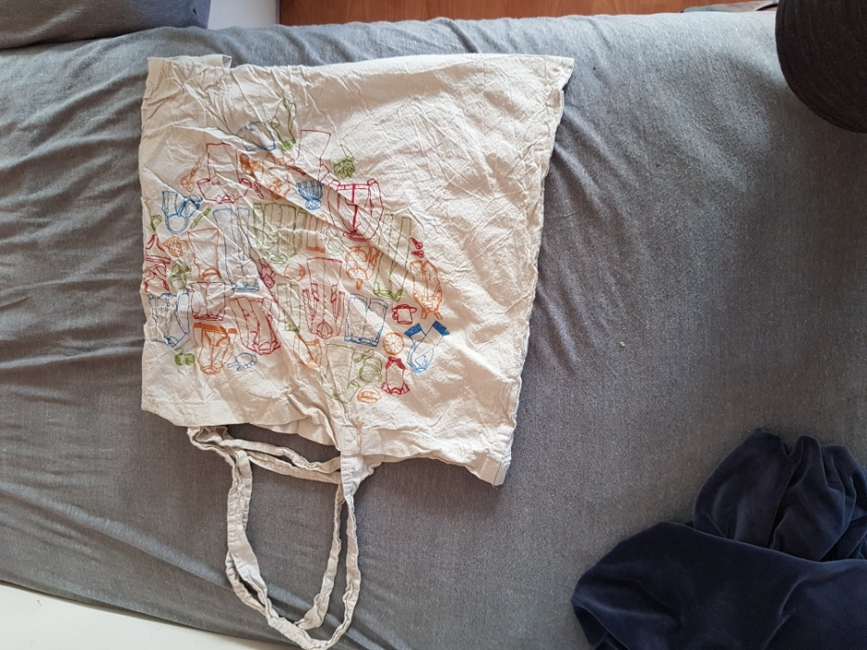
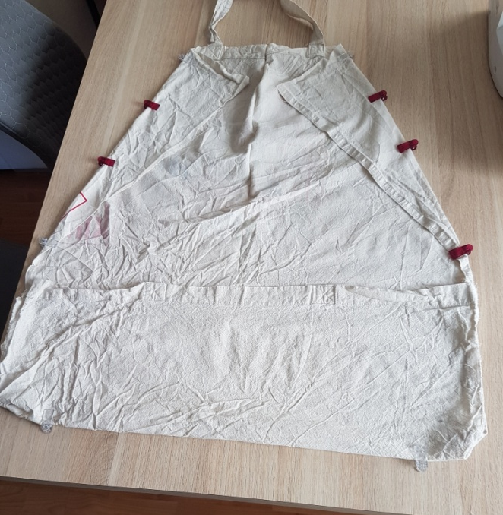
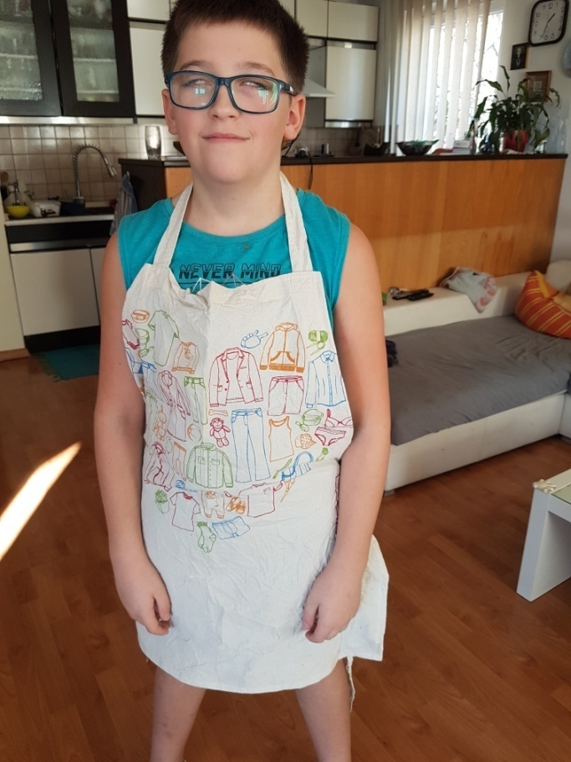
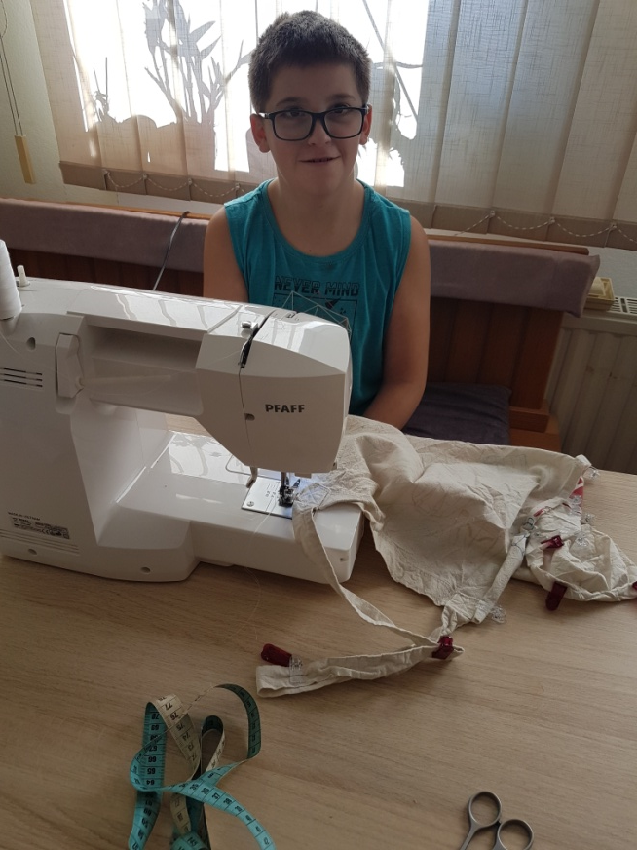
Matic Prosenc

Slide 3
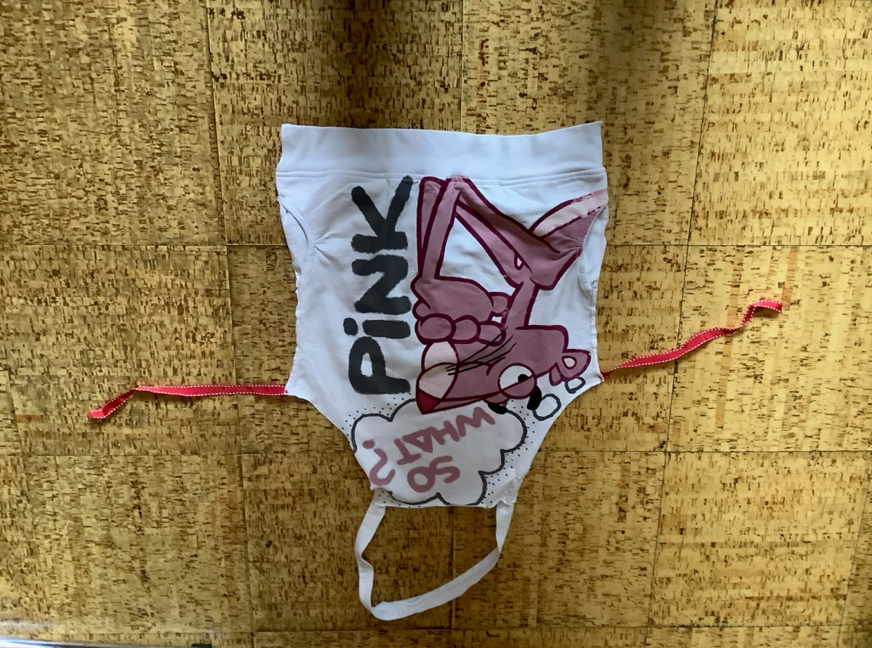
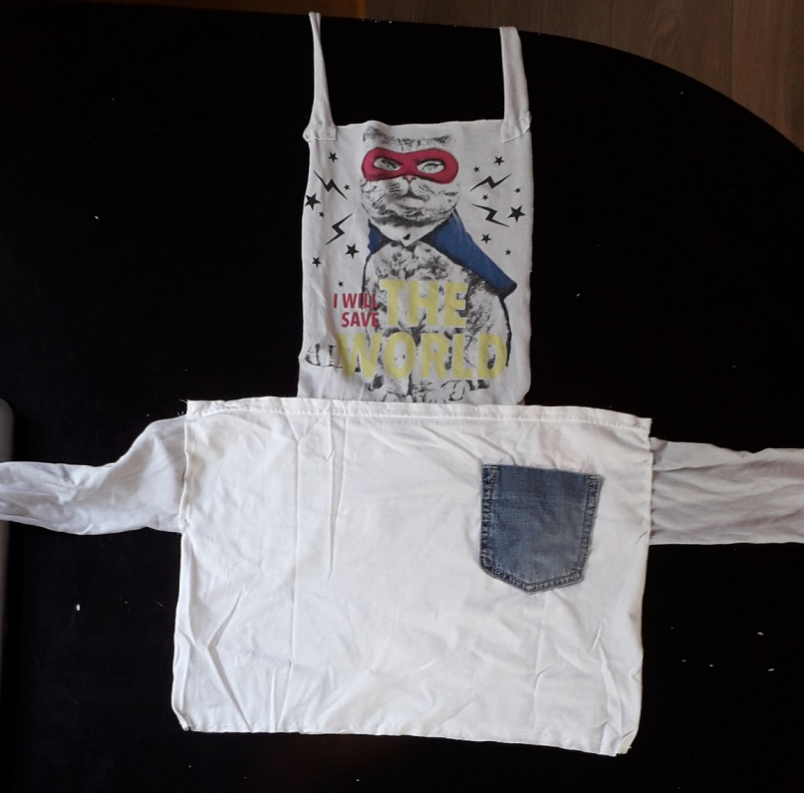
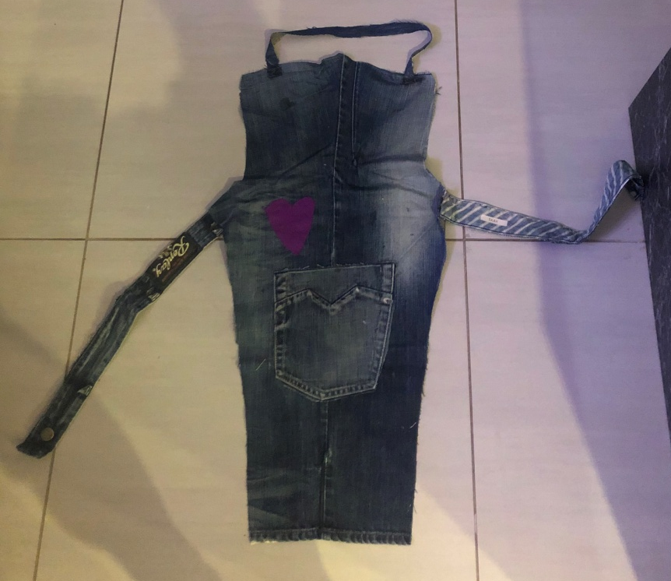
Ajk Kalaba
Lia Selšek
Ela Strohmaier Tavčar

Slide 4
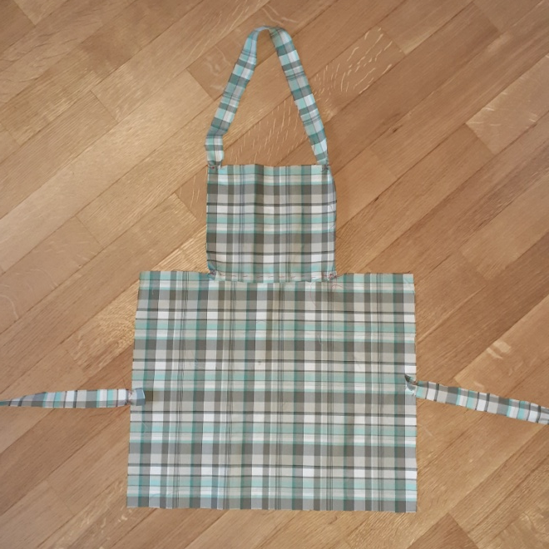
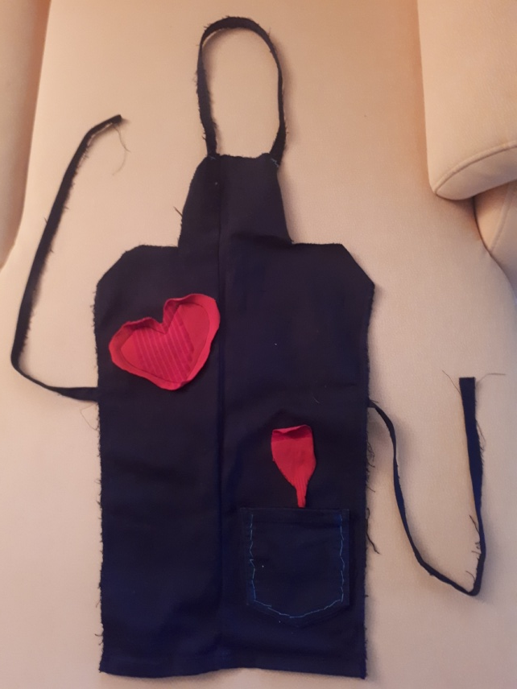
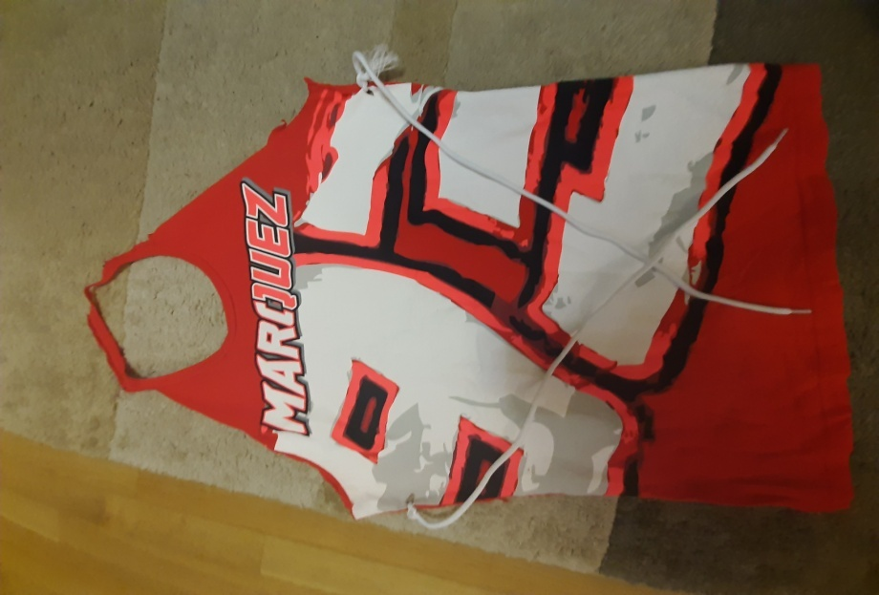
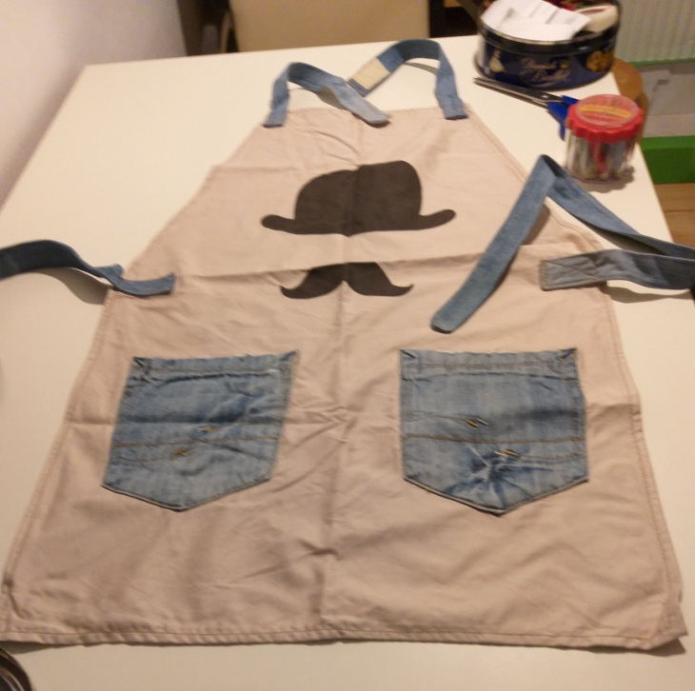
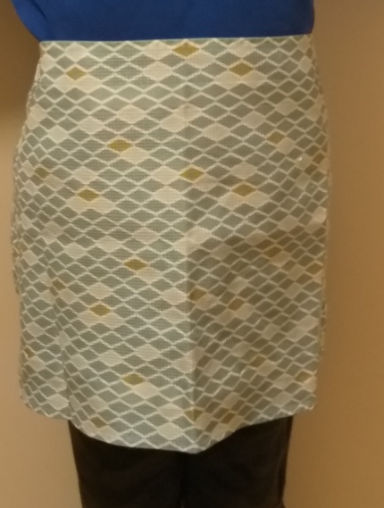
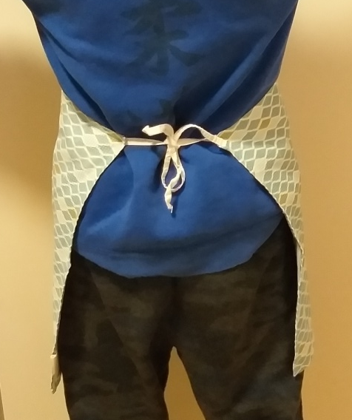
Nik Cvelbar
Žiga Habjan
Jaka Sok
Jure Jeglič Matoševič

Slide 5
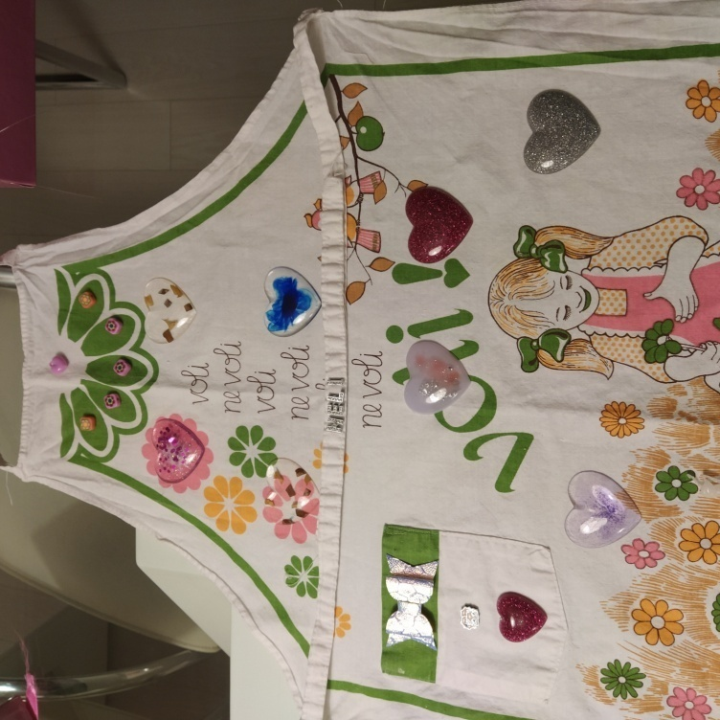
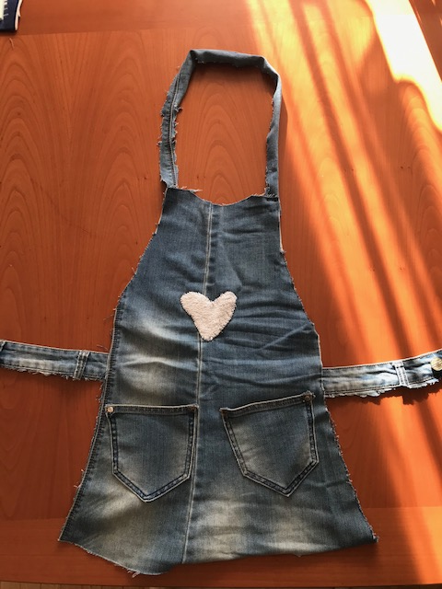
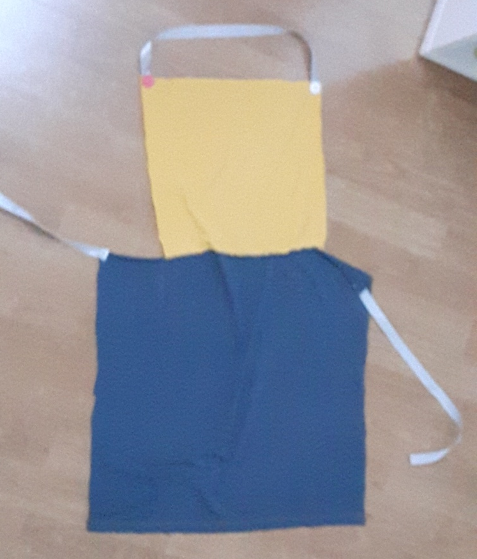
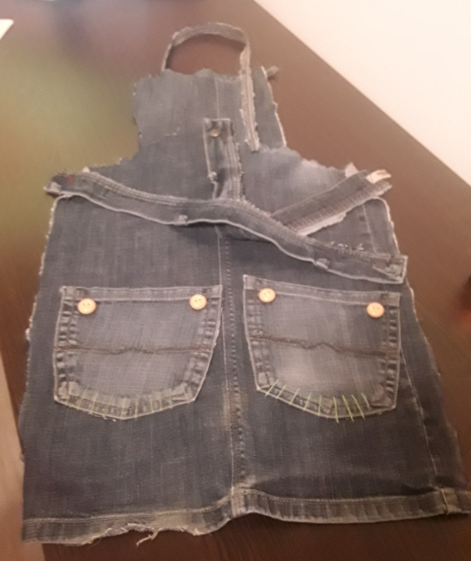
Špela Pavlin
Neli Ambrožič
Evelin Somrak
Jure Kocjanc

Slide 6
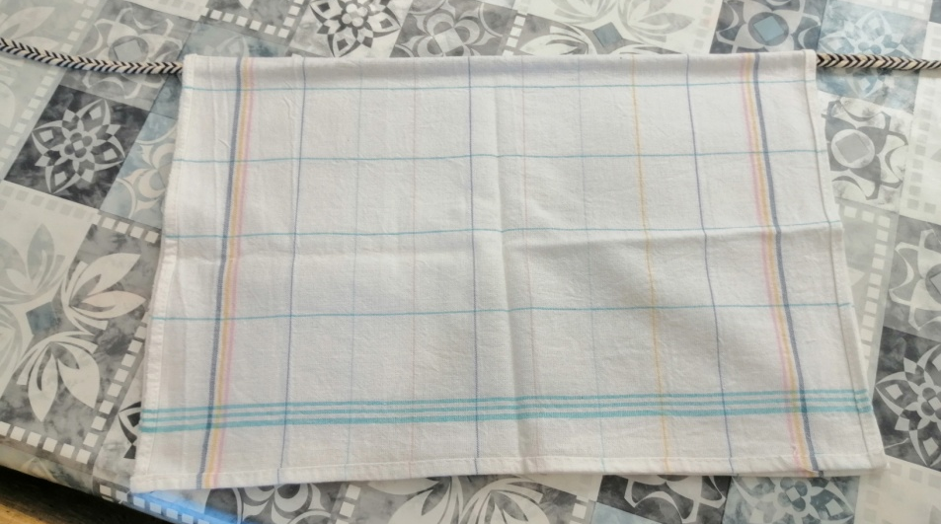
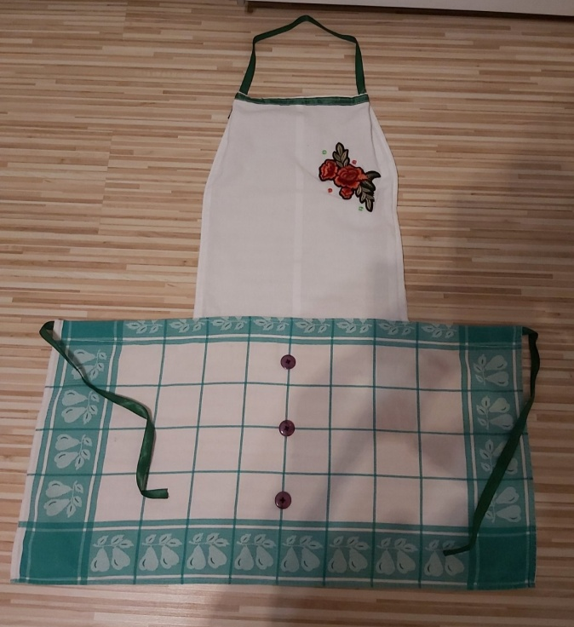
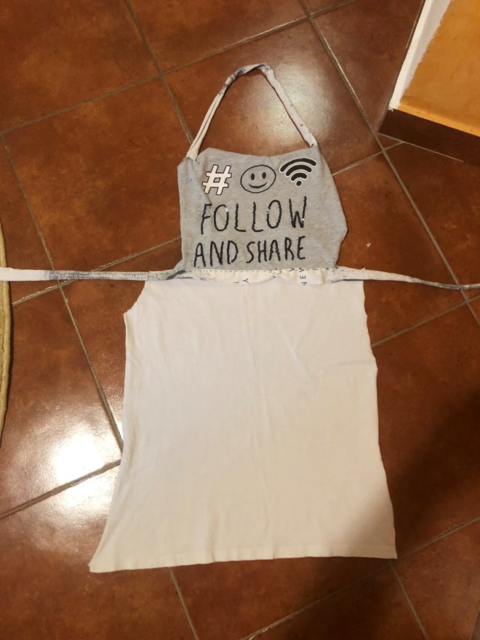
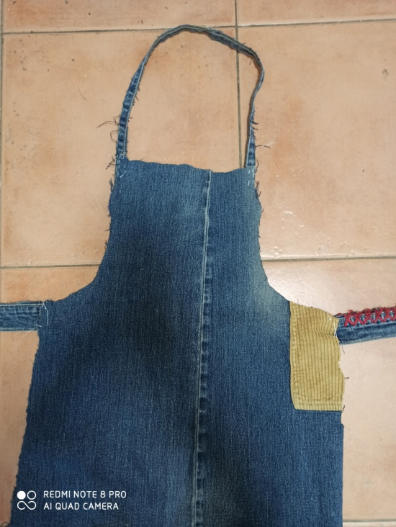
Aldina Handanagić
Irma Omerović
Irma Kahrimanović
Špela Jerman

Slide 7
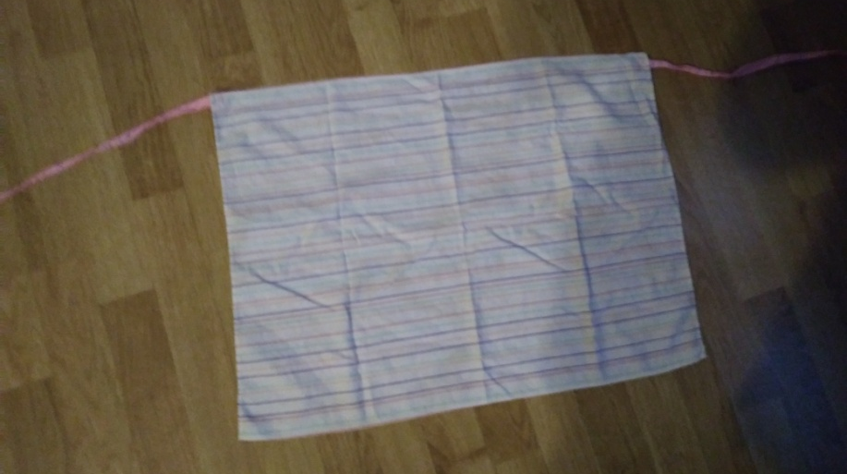
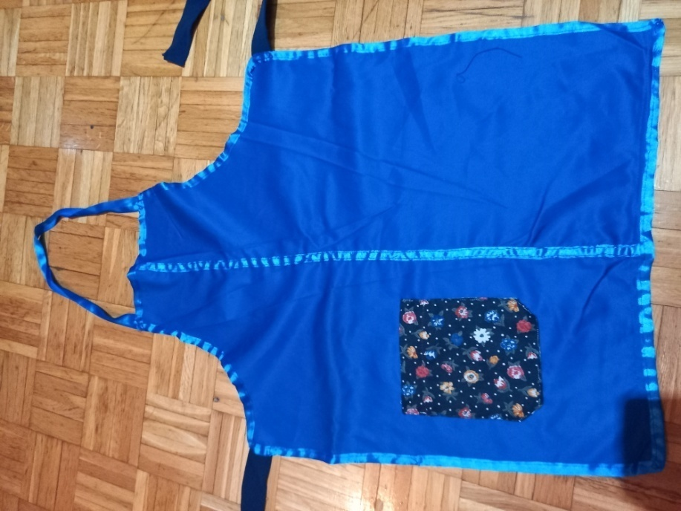
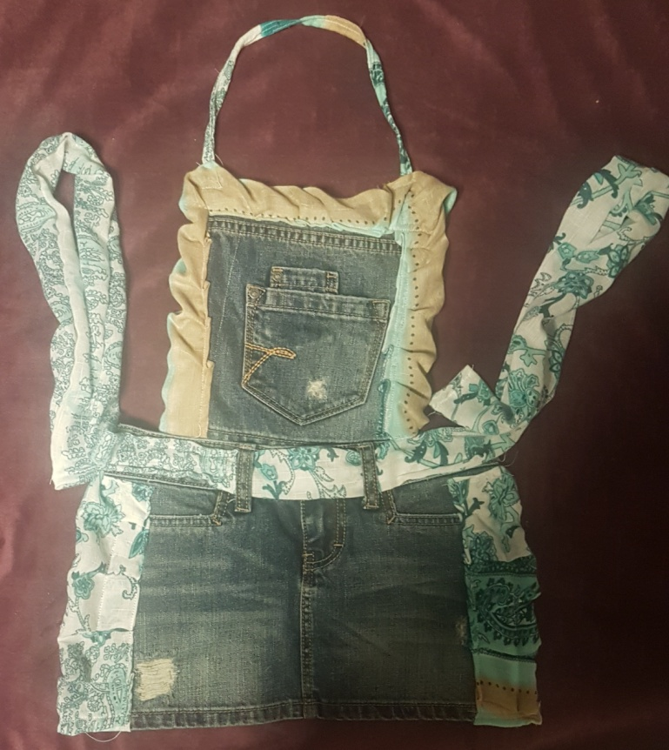
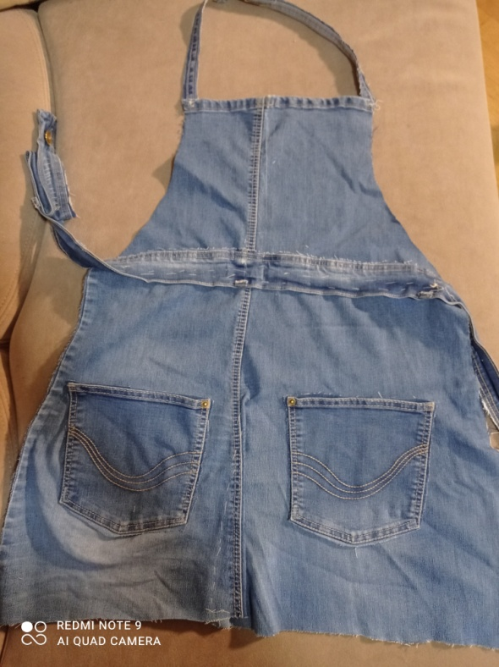
Gabrijela Šarec
Kaja Kajbič
Lara Mlinar Kralj
Žan Brojan

Slide 8
HVALA ZA POZORNOST!

